Slide 1
Herzlich Willkommen!
Fortbildung Verwaltungsteams
2024

Slide 2
Themenblock
Maschinenbruchversicherung

Slide 3
Kasko- und Maschinenbruchversicherung
Kaskoversicherung umfasst in der Blaulicht-Superpolizze:
    Unfallschäden durch von außen mechanisch einwirkende,
    ungewollte Ereignisse.
  Elementarschäden Sturm, Hagel, Blitz, Hochwasser
  Brand (Feuer) wo immer befindlich (nicht eingeschränkt auf das Feuerwehrhaus)
  Vandalismus mutwillige Beschädigung durch Fremde
  Diebstahl gesamtes Fahrzeug inklusive Beladung
  (nicht das Entwendung von Geräten aus dem Fahrzeug)
  Glasbruch Front-, Seiten-, Heckscheiben
  Unfälle mit Tieren neben Haar- und Federwild, auch Haus- und Nutztiere

Slide 4
Kasko- und Maschinenbruchversicherung
Kaskoversicherung umfasst in der Blaulicht-Superpolizze:
  Sonderbedingungen
    Entwendung von unversperrten Fahrzeugen eventuell mit Zündschlüssel im Fahrzeug (kein Einwand auf Obliegenheitsverletzung bzw. grober Fahrlässigkeit)
    Motorschaden durch Wassereintritt, wenn das Fahrzeug auf zur Benützung vorgesehenen Straßen und Wegen in hochstehendes Wasser, Schnee oder Morast einfährt (z.B. Unterführung).
    Unfall gleichgestelltes Ereignis bei Kontrollverlust des Fahrers ohne Berührung mit einem Hindernis (z.B. Umfallen des Fahrzeuges nach Verreißen, Abkommen von der Fahrbahn, ohne gegen ein Hindernis zu prallen)
    Absturz oder Anprall von bemannten und unbemannten Flug- oder Raumkörpern, deren Teile oder Ladung

Slide 5
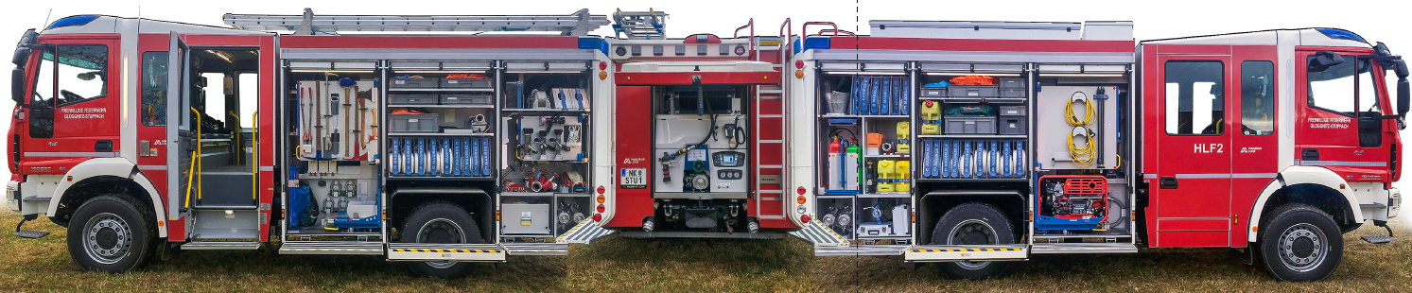
Kasko- und Maschinenbruchversicherung
Kaskoversicherung umfasst in der Blaulicht-Superpolizze:
    Kasko – Deckung für:
      Fahrgestell
      Aufbau
      Beladung

Slide 6
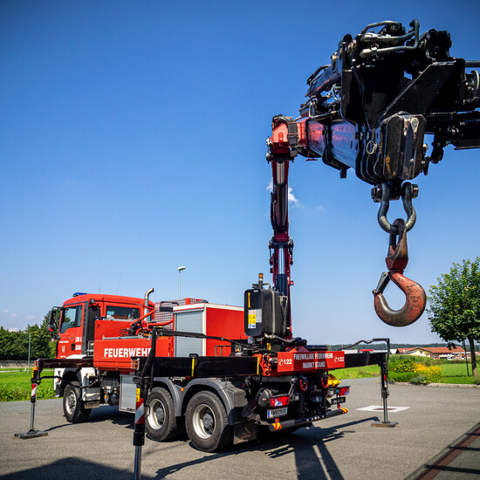
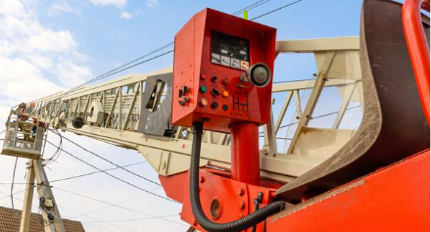
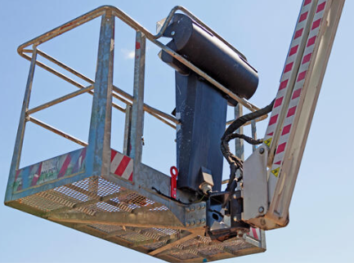
Kasko- und Maschinenbruchversicherung
Kaskoversicherung umfasst in der Blaulicht-Superpolizze:
    Maschinenbruch – Deckung für:
      gesamte mechanisch / hydraulisch / elektrisch bediente oder bewegte Anlagen / Geräte (Oberwagen)

Slide 7
Kasko- und Maschinenbruchversicherung
Zusatzvereinbarung Maschinenbruch:
für Drehleitern, Teleskopmastbühnen und Kranfahrzeuge, ebenso für Versorgungs-, Wechselladefahrzeuge mit Kran bzw. Unimog mit Kran, Teleskoplader
Kategorie | kurzBez | Prämie / Jahr | Selbstbehalt
Drehleitern Teleskopmastbühnen | A / DLK | € 2.383,49 | € 363,36
Kranfahrzeuge | B / KRAN | € 4.853,11 | € 363,36
Versorgungsfahrzeuge mit Kran, Wechselladefahrzeuge mit Kran, Unimog mit Kran, Teleskoplader | C / WLF | € 976,98 | € 1.000,-

Slide 8
Kasko- und Maschinenbruchversicherung
Zusatzversicherung Maschinenbruch:
für Drehleitern, Teleskopmastbühnen und Kranfahrzeuge, ebenso für Versorgungs-, Wechselladefahrzeuge mit Kran bzw. Unimog mit Kran, Teleskoplader
Zusatzdeckung:
  Schäden durch Bedienungsfehler, Ungeschicklichkeit, Fahrlässigkeit oder Böswilligkeit;
  Unmittelbare Wirkungen der elektrischen Energie infolge von Erdschluss, Kurzschluss, übermäßige Steigerung der Stromstärke, Überschläge
  Konstruktions-, Berechnungs-, Guss-, Material- und Herstellungsfehler
  Implosion oder Unterdruck
  Überdruck
  Versagen von Mess-, Regel- oder Sicherheitseinrichtungen sind mitversichert

Slide 9
Was tun bei Schäden
Unfallbericht unverzüglich an Landesfeuerwehrverband Kamerad Janisch schicken
Europäischer Unfallbericht im Internet zum Downloaden.
Bei Wildunfällen, Brand, Diebstahl, Kollision unbekannt Gegenständen, sofort Meldung bei der Polizei
Schaden besichtigen lassen über Werkstatt
Info Gemeinde (wenn diese der Prämienzahler ist)

Slide 10
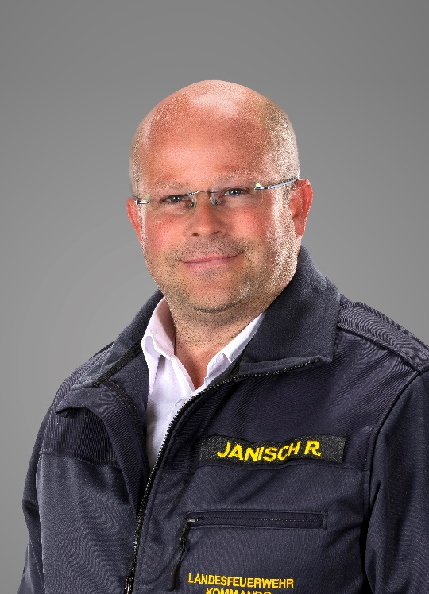
Kasko- und Maschinenbruchversicherung
Bei Fragen zu Neuanmeldungen sowie Schadensmeldungen:
V Mag.(FH) René Janisch
Abteilungsleiter Finanzen und Versicherungen
Telefon: +43 57 122 33 359
Mail: rene.janisch@feuerwehr.gv.at

Slide 11
Einsatzverrechnung
Was kann ich Verrechnen
Bei Elemtarereignissen

Slide 12
Themenblock
Feuerwehrführerschein / Lenkberechtigung 5,5to

Slide 13
Feuerwehrführerschein
gültiger ziviler Führerschein C/C1 muss bei der Beantragung vorhanden sein
nur gültig in Österreich und Deutschland
10 Jahre gültig
Verlängerung VOR Ablauf der Gültigkeit durch einen Arzt
  bei rechtzeitiger Verlängerung muss die Lenkberechtigung C/C1 nicht vorliegen
  Eintragung des Arztes auf der Rückseite des Feuerwehrführerscheines
  Eintragung durch die FF im FDISK unter „Untersuchungen“
es dürfen mehr als 9 Personen befördert werden
  unter Berücksichtigung der max. Anzahl an Sitzplätzen
Notes:
Beantragung beim LKDO mittels
Antragsformular
2 Passfotos und
einer Kopie des zivilen Führerscheines (Vorder- und Rückseite!)
Eintragung durch LFKDO im FDISK unter „Feuerwehrführerscheine“
Zusendung des Feuerwehrführerscheines erfolgt anschl. per Post an die FW
bei Abhandenkommen des Feuerwehrführerscheines
Neue Beantragung
Diebstahls- oder Verlustanzeige muss beigelegt werden
Alle Infos auf der Homepage (mit dem FDISK Zugang einloggen!)
https://www.noe122.at/service/downloads-und-formulare/formulare

Slide 14
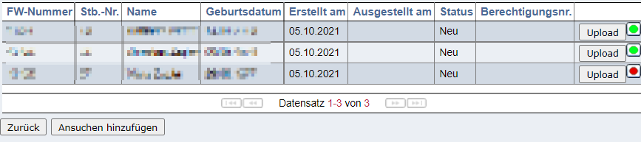
Lenkberechtigung 5,5t
Dienstanweisung 2.2.1 (FDISK Login erforderlich)
Voraussetzung ziviler Führerschein Klasse B
theoretische und praktische Ausbildung sowie Prüfung in der Feuerwehr
Beantragung im FDISK
  hochladen einer Führerscheinkopie
  zivile Klasse B unter „gesetzliche Fahrgenehmigungen“ eintragen
  zum Absenden auf den grünen Punkt drücken
  (richtig Abgesendet = Status „Angesucht“)

Slide 15
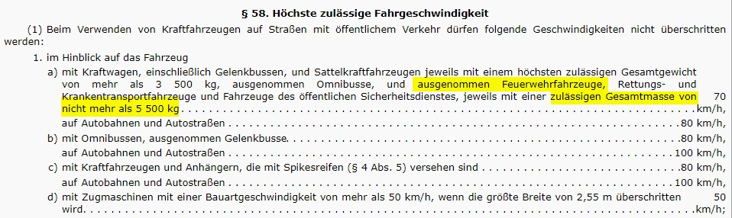
Lenkberechtigung 5,5t
Höchstgeschwindigkeit:
  Ortsgebiet 50 km/h; Freiland 100 km/h; Autobahn 130 km/h

Slide 16
Lenkberechtigung 5,5t
zulässige Anhängerlasten:
  leichte Anhänger (nicht mehr als 750 kg HG)
  schwere Anhänger (Masse auf das Zugfahrzeug abgestimmt) wenn der Lenker zusätzlich die Führerscheinklasse B+E besitzt (Anhänger bis 3,5t HzGM)
Kraftfahrzeuge bis 5,5t mit mehr als 9 Personen dürfen gelenkt werden

Slide 17


Slide 18
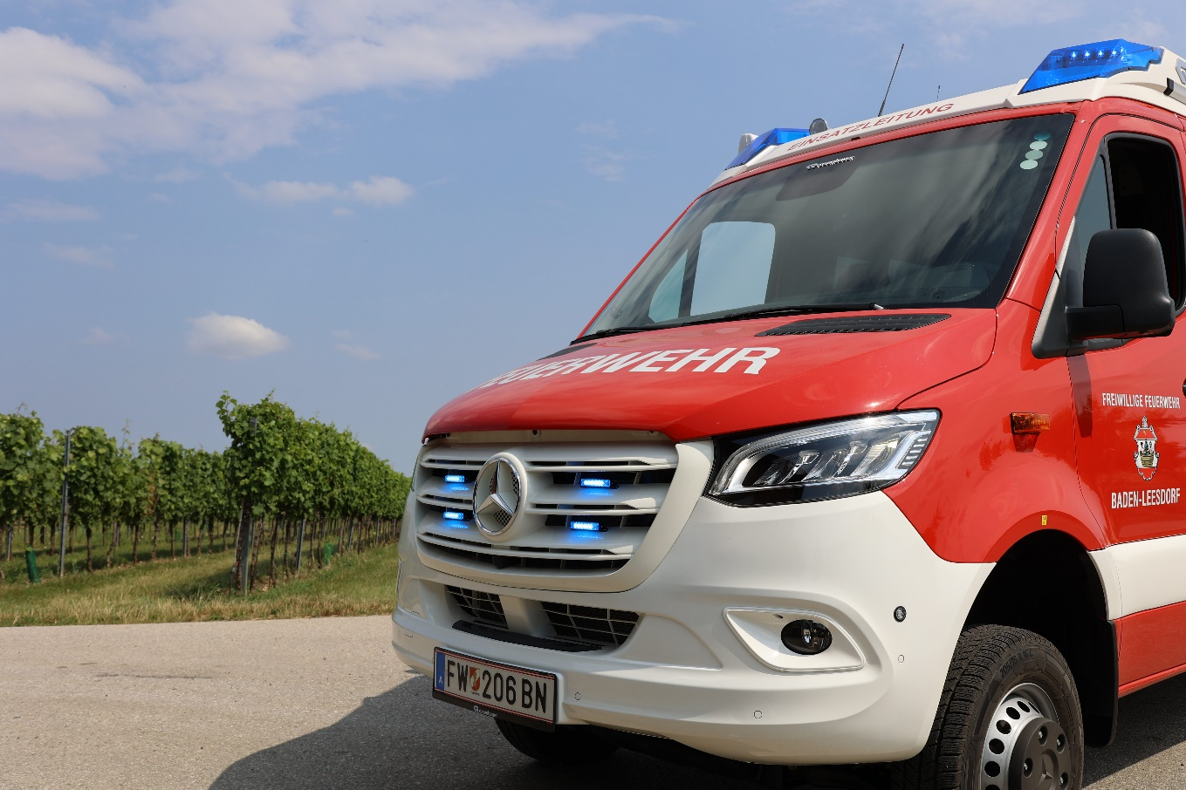
Hard Facts
Geländefähiges Fahrzeug mit Allrad
Unterstützung als Einsatzleitung
Wärmebilddrohne
Gasmessgerät des BFKDO
  Dräger X-am 3500
Ausfallsicherheit im Katastrophenfall

Slide 19
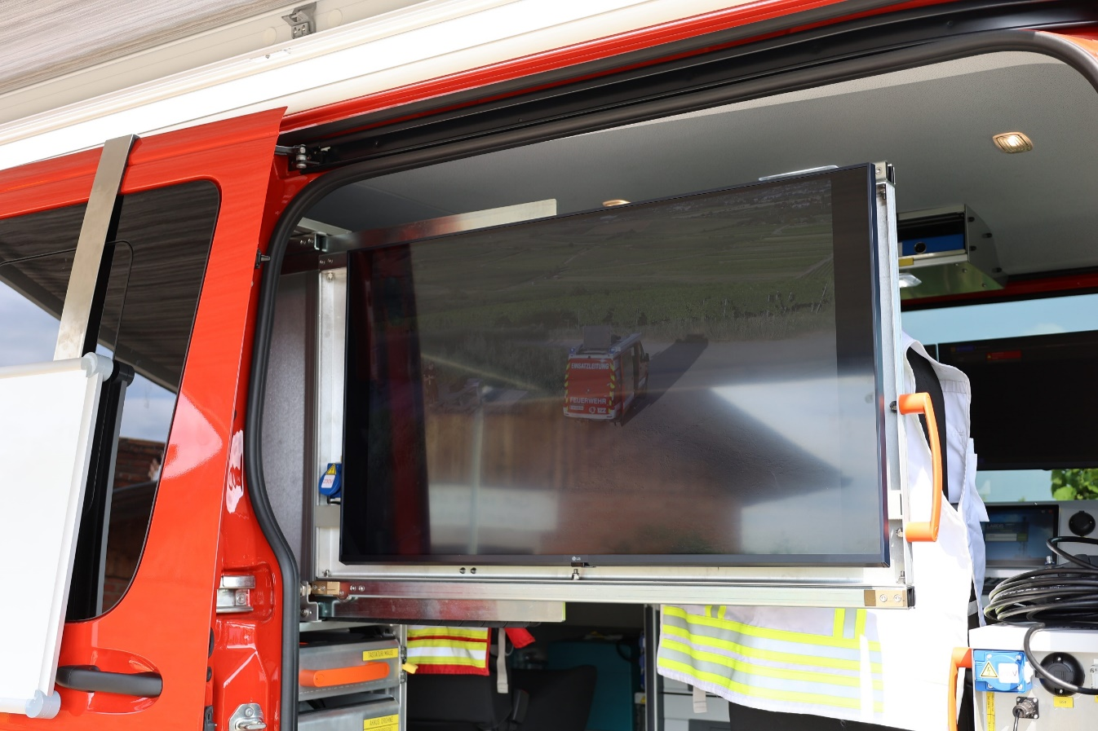
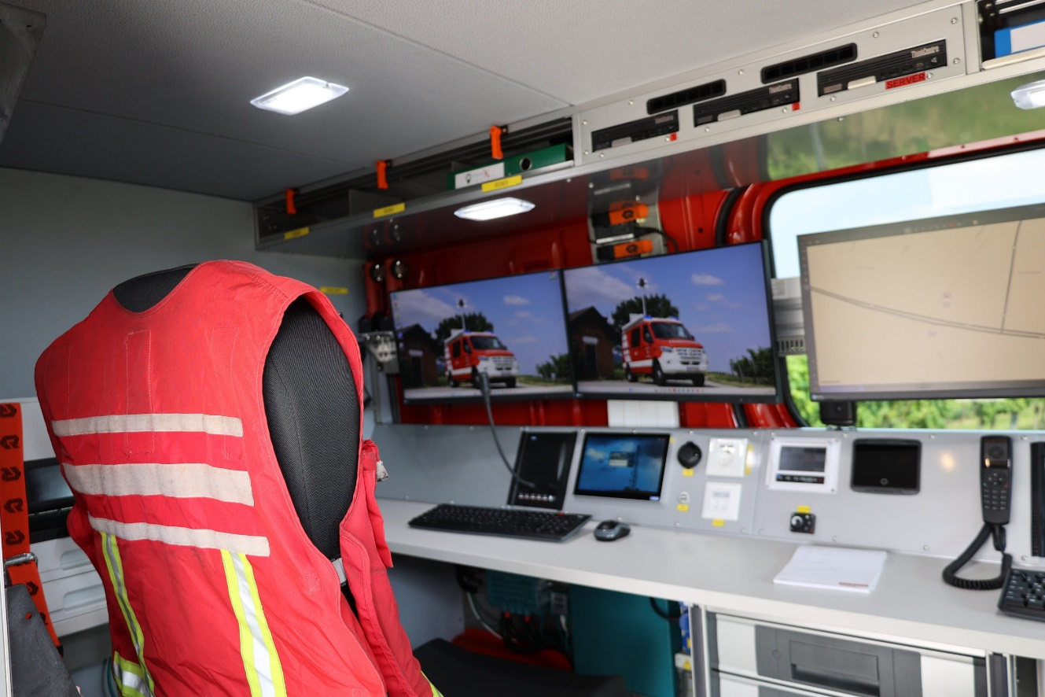
Unterstützung als Einsatzleitung
Zwei Arbeitsplätze mit je zwei Bildschirmen und Funk
  auf dritten Arbeitsplatz erweiterbar
A3-Drucker
Großer Bildschirm für Lageführung

Slide 20
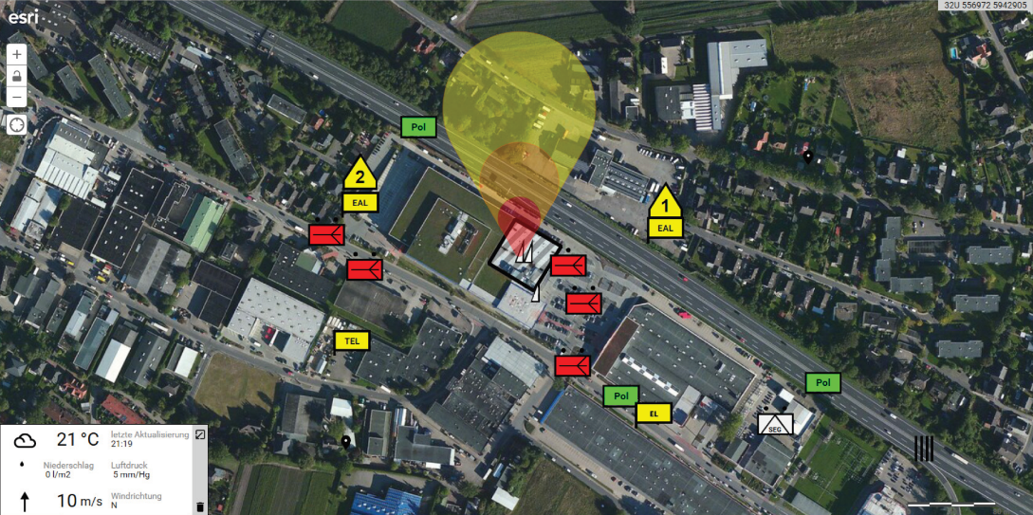
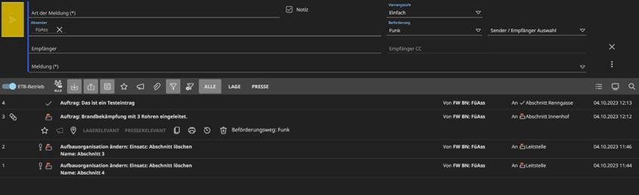
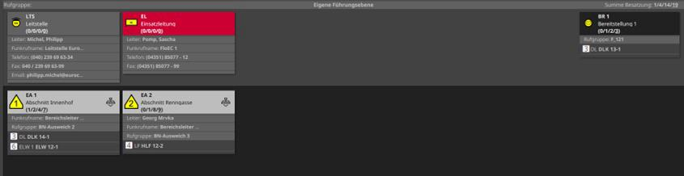
Führungsunterstützung
Lageplan
Einsatztagebuch
  gerichtsverwertbar
Kräftemanagement

Slide 21
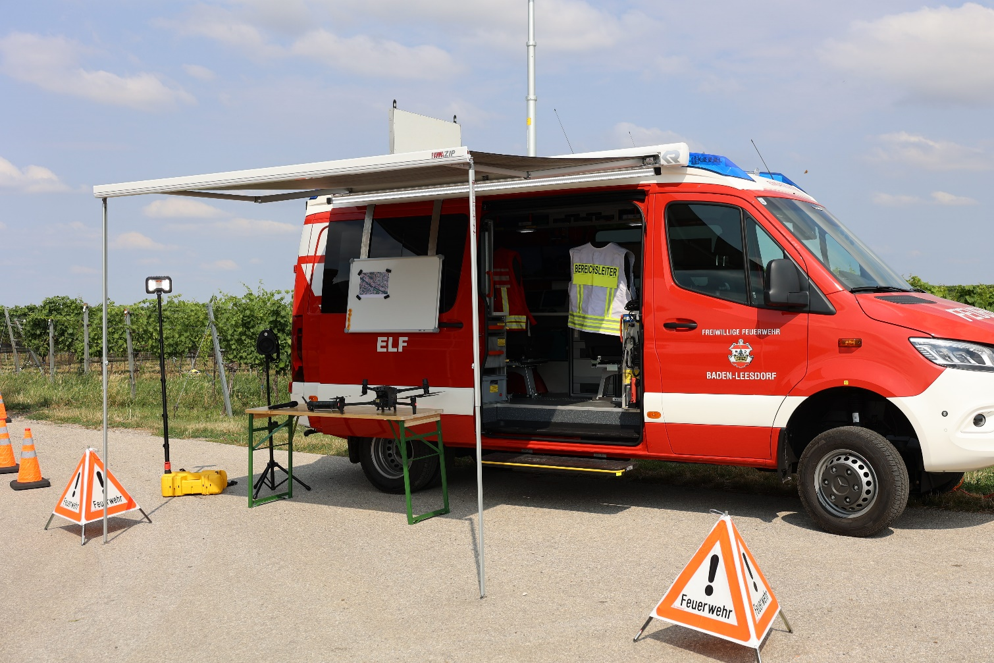
Erweiterung zu großer Einsatzleitstelle
Vorzelt
  Seitenwände
Mobiler Lautsprecher
Whiteboard
Tisch und Bänke

Slide 22
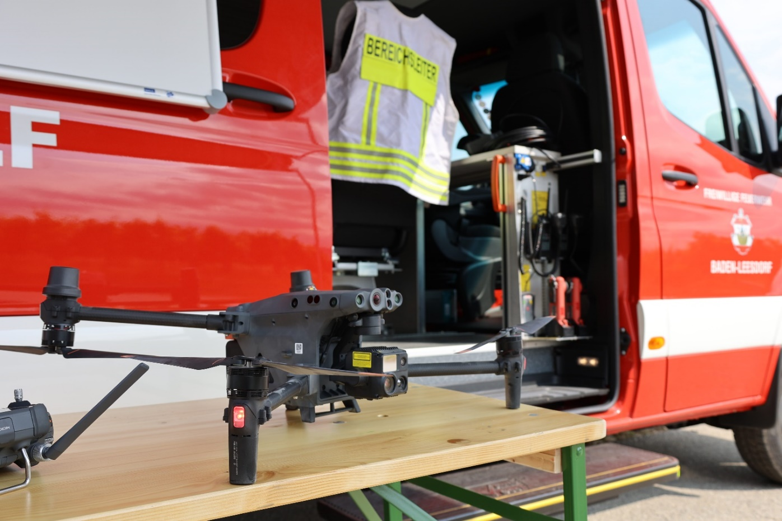
Wärmebilddrohne
12 ausgebildete Drohnenpiloten
Abflugbereit in zwei Minuten
Einsatzmöglichkeiten
  Waldbrand
  Hochwasser
  Schadstoffeinsätze
  Personensuche
  Schnelles Lagebild aus der Luft

Slide 23
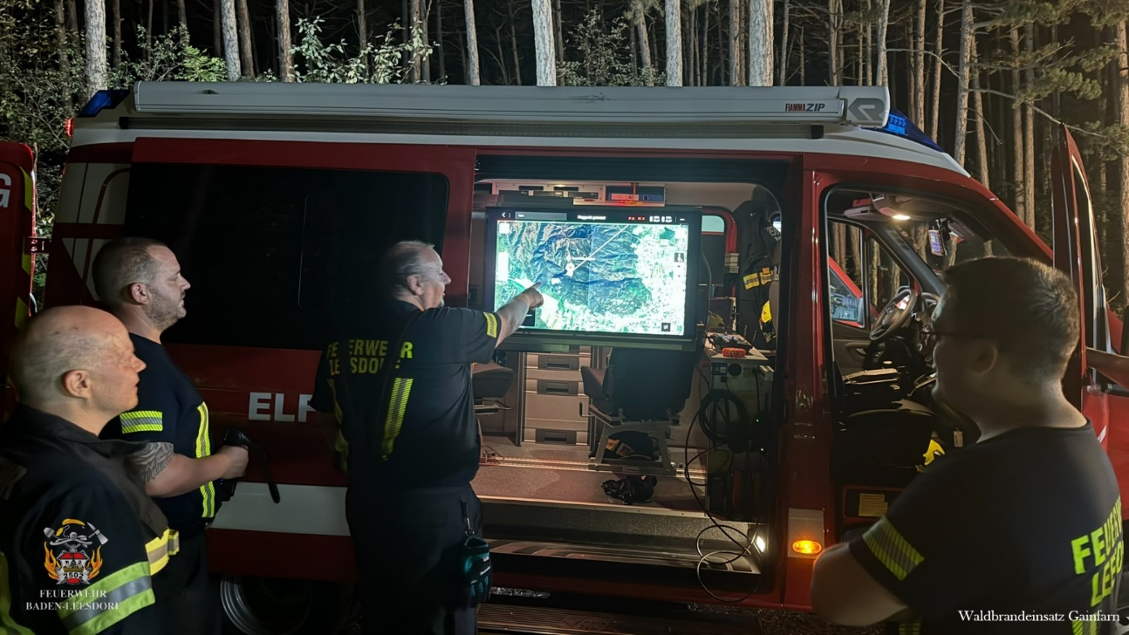
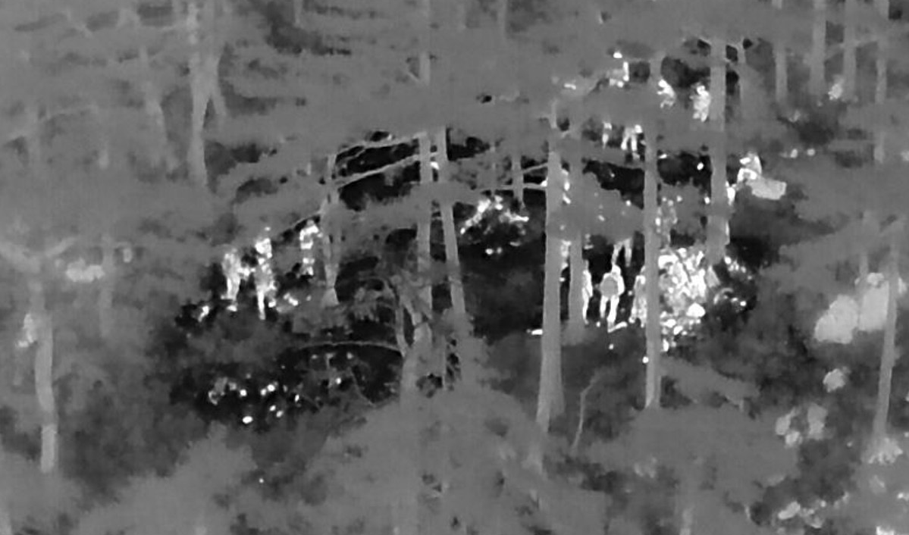
Wärmebilddrohne
DJI M30 T
  200fach Zoomkamera
  20fach Infrarotzoom
  Weitwinkelkamera
  Flug auch bei widrigen Bedingungen
  Durchgehender Flugbetrieb möglich
  Pilot und Kameraoperator
  Livestream zum ELF

Slide 24
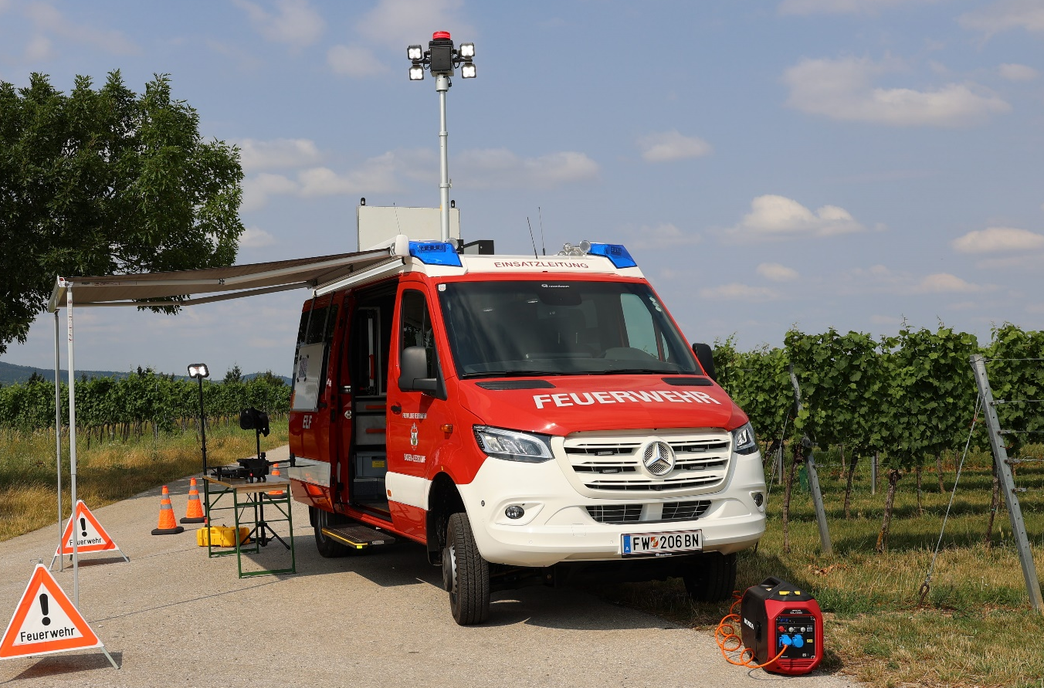
Ausfallsicherheit Stromversorgung
Batteriemanagement
  10h Betrieb über Batterie
Fahrzeugmotor
Einspeisung über Kabel
  Fremdversorgung
  Mitgeführter Stromgenerator

Slide 25
Ausfallsicherheit Telekommunikation
Telekommunikation und Internet auf drei Ebenen
Zwei getrennte Anbindungen an Mobilfunknetz im Normalbetrieb
Telefon im Fahrzeug und Tablet
Starlink
  Internet in ganz Europa
  Krisensichere Internetverbindung über Satelliten

Slide 26
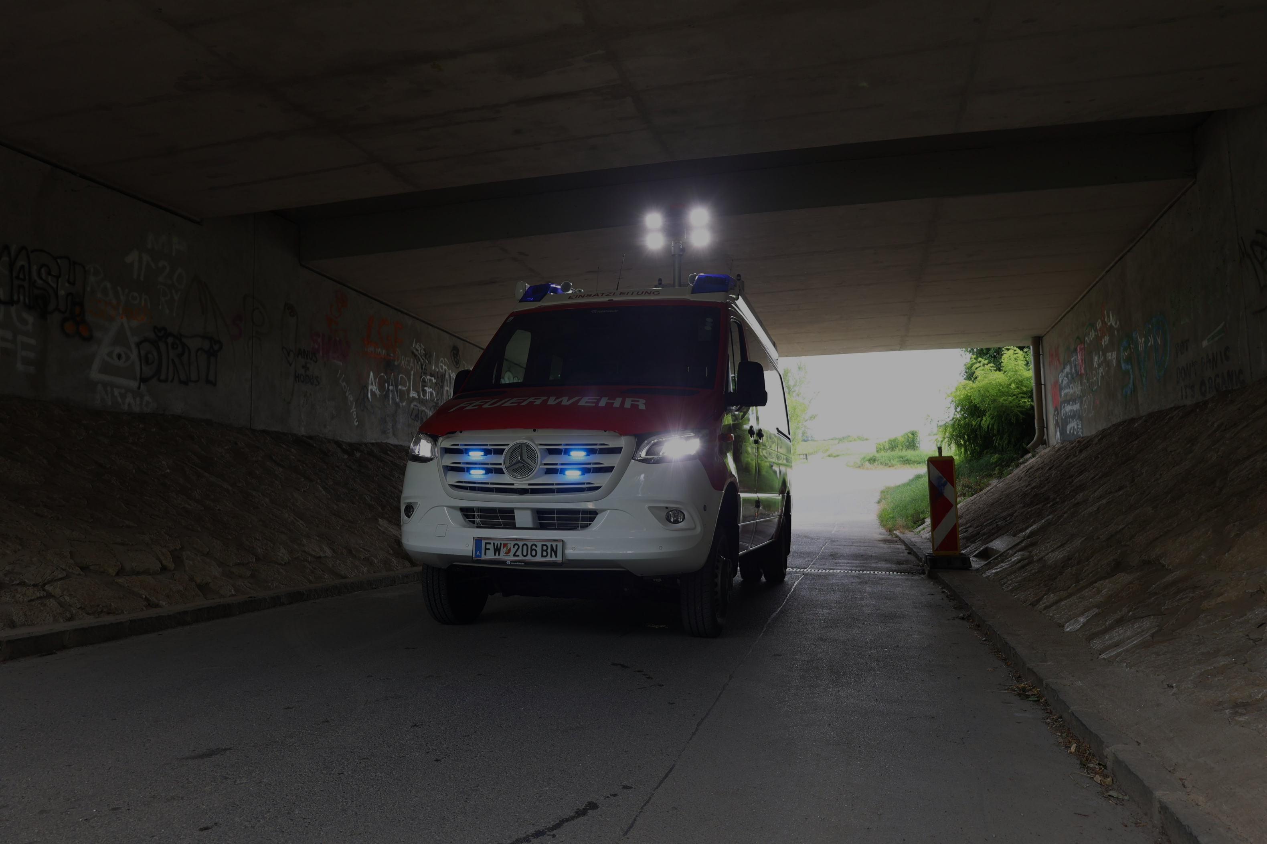
Vielen Dank für eure Aufmerksamkeit!
Fragen?

Slide 27
Entschädigungsrichtlinie
Hochwasser September 2024
Fakten:
Mail vom LFKDO an alle Feuerwehren am 20.09.2024
Daraus das WICHTIGSTE: DEADLINE 30.11.2024
Zeitraum Katastrophe im Bezirk Baden:
15.09.2024 09:00 Uhr - 23.09.2024 13:45 Uhr

Slide 28
Entschädigungsrichtlinie
Hochwasser September 2024
Feuerwehren reichen ein: Schäden an Fahrzeugen und Geräten
- an das LFKDO -> Entschädigungsrichtlinie beachten!!!
Feuerwehren können einreichen: Verpflegung, Einsatz- Betriebsmittel - an die Gemeinde
BFKDO reicht ein: Verpflegung, Einsatz- und Betriebsmittel von überregionalen und auswärtigen Einheiten (BFKDO, BFÜST, KHD-Einheiten…)
Für den Bezirk Baden:
BFÜST Leiter Sachgebiet 4: FT Alexander Umschaden

Slide 29
Härtefälle in den eigenen Reihen
Schwer betroffene Kameraden aus den eigenen Reihen sind dringend über den Dienstweg zu melden.
„Von dem habens eh gewußt und keiner hat sich darum gekümmert!“ - NO GO - Der KDT/das KDO/ hat zu melden!
Wohin? …..

Slide 30
PAUSE

Slide 31
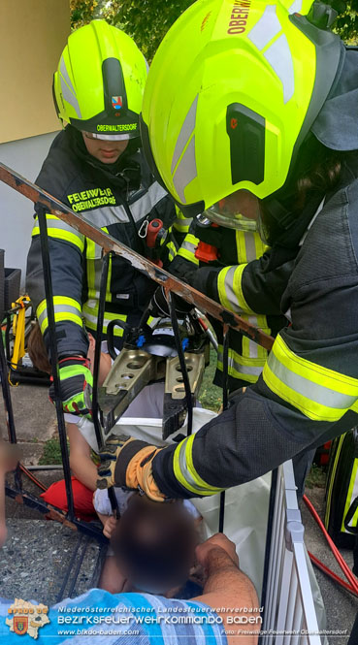
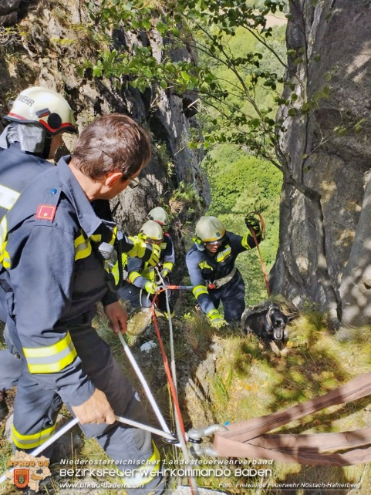
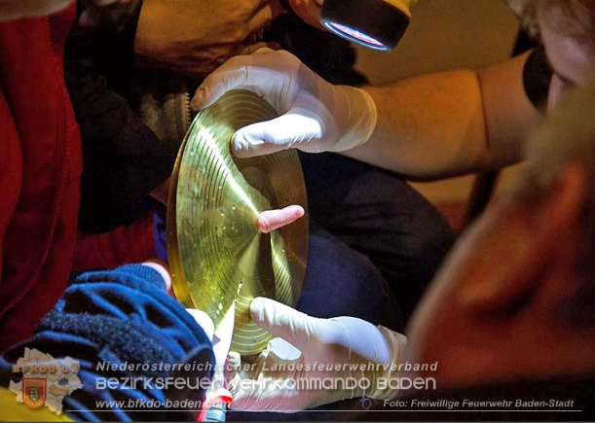
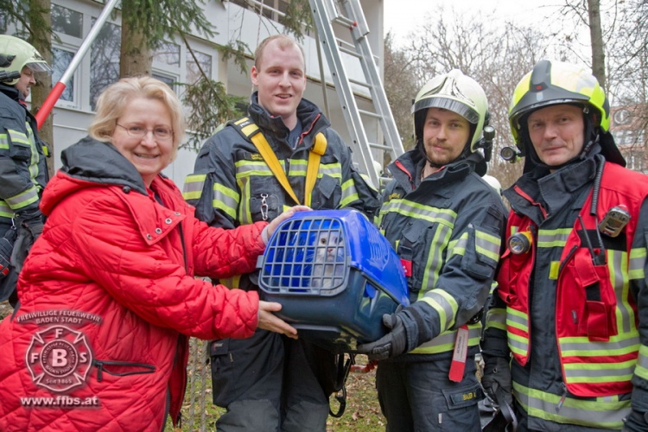
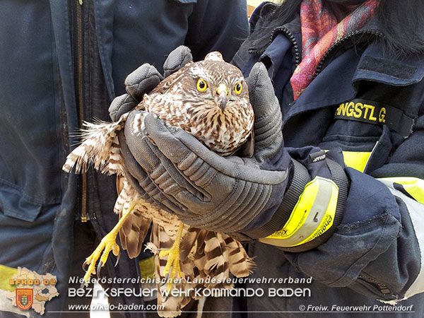
Öffentlichkeitsarbeit und Dokumentation
"Tue Gutes und rede darüber"
Original-Zitat stammt aus 1961 von Georg-Volkmar Graf Zedtwitz-Arnim
BSB ÖA Stefan Schneider ©2024

Slide 32
Öffentlichkeitsarbeit und Dokumentation
Was hat die Verwaltung damit zu tun?
  Ihr seit oft auch Ansprechpartner für die jeweiligen Sachgebiete/Mitglieder
  Nicht nur für administrative Bereiche
  Auch ein Bindeglied zur Mannschaft - aufgrund Funktion (Kommandomitglied)
  (somit auch möglicher Übermittler von Informationen, wenn KDT oder KDT STV nichts weitergeben)
  „Wir als Feuerwehr stehen immer im Mittelpunkt der gesellschaftlichen Beachtung!“

Slide 33
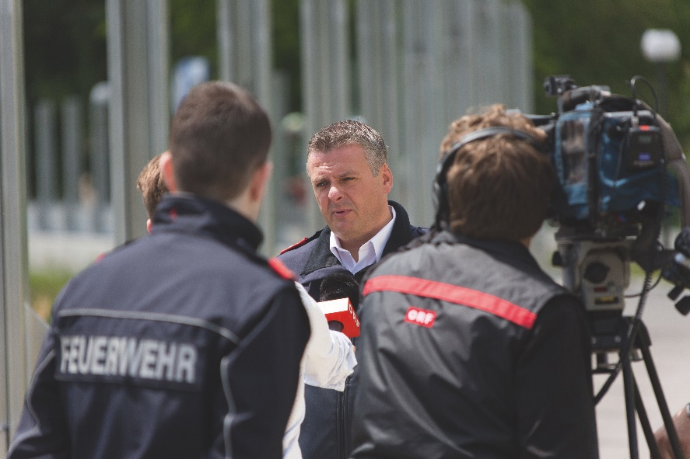
Öffentlichkeitsarbeit und Dokumentation
Wer betreibt Öffentlichkeitsarbeit?
  jedes Feuerwehrmitglied betreibt indirekt für die Feuerwehr Öffentlichkeitsarbeit
  besondere Bedachtnahme auf
    Verhalten / Adjustierung
    Rechtliche und Feuerwehr-interne Vorschriften
    Social Media

Slide 34
Öffentlichkeitsarbeit und Dokumentation
  Das Verhalten eines einzelnen Mitgliedes kann auf die gesamte Feuerwehr bzw. auf die Organisation Feuerwehr an sich zurückfallen!

Slide 35
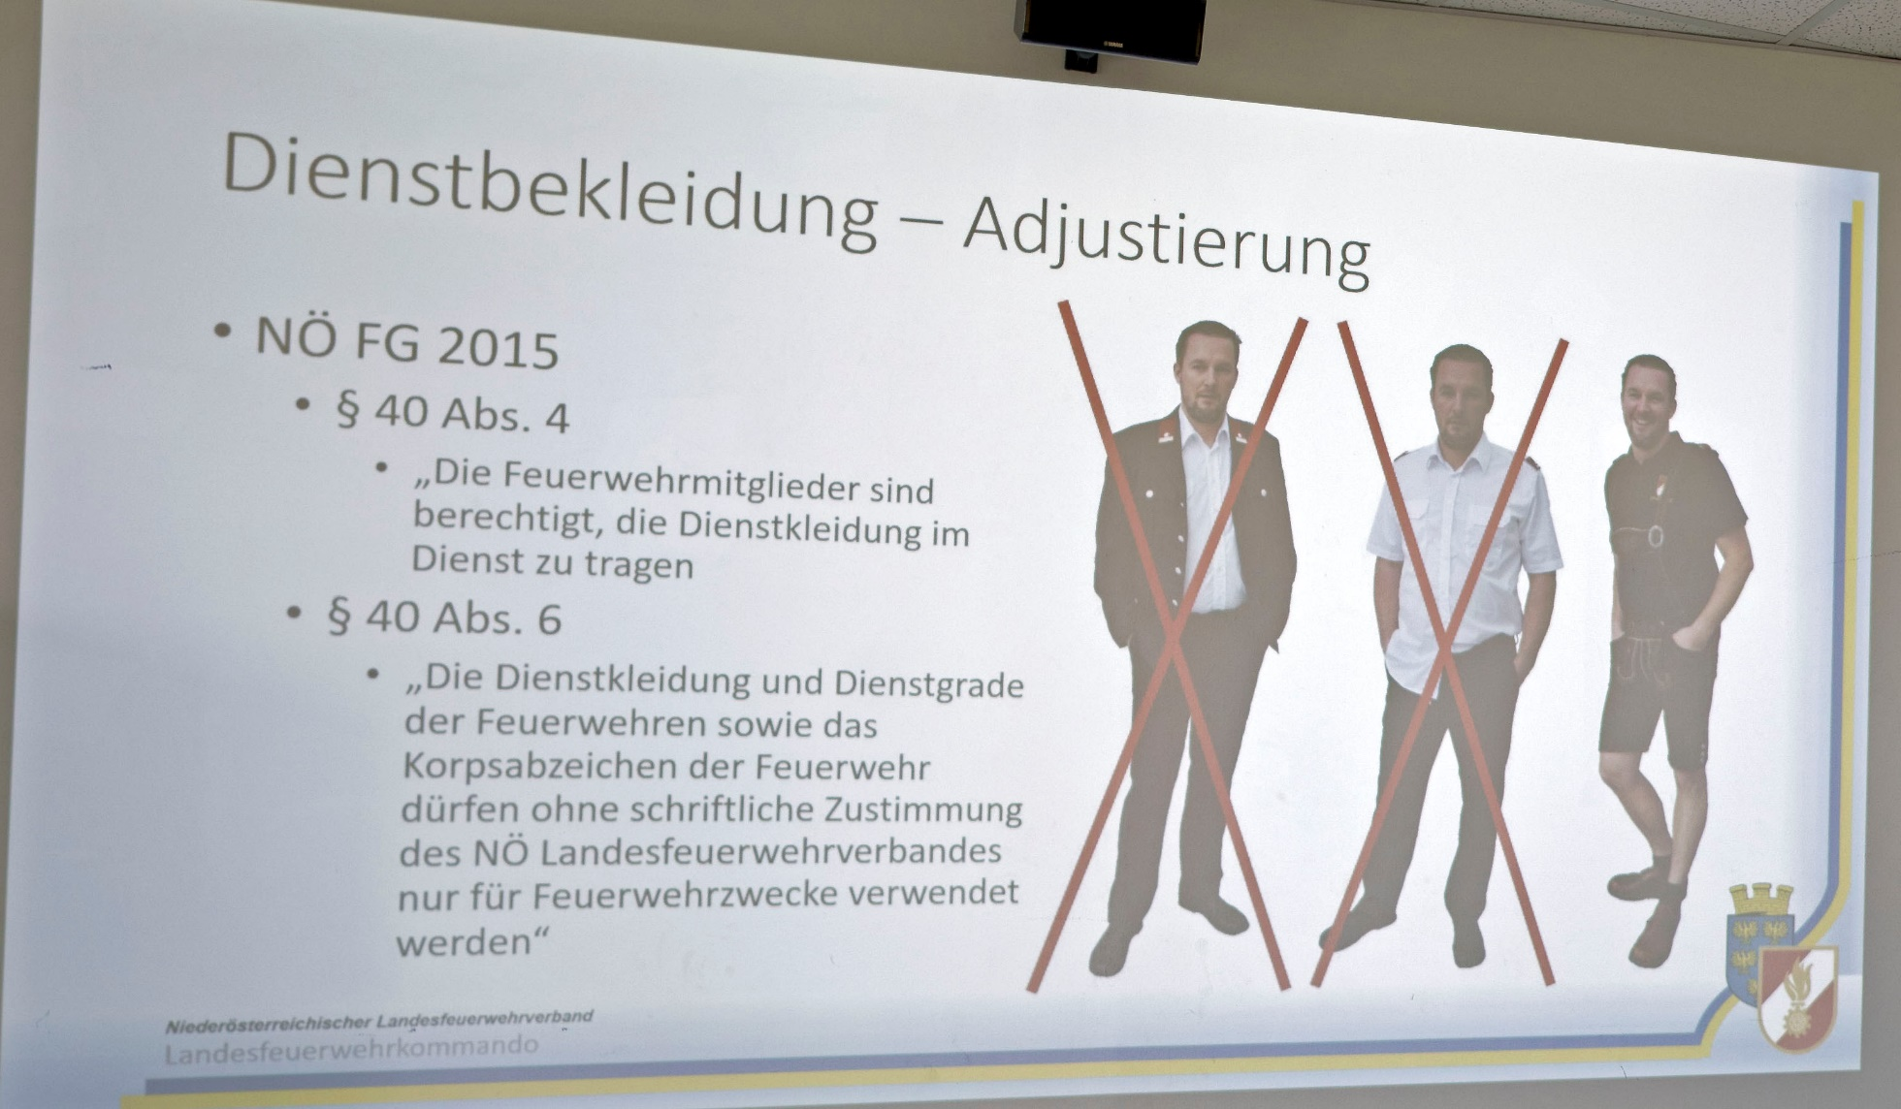
Öffentlichkeitsarbeit und Dokumentation

Slide 36


Öffentlichkeitsarbeit und Dokumentation
Was kann ich als Leiter des Verwaltungsdienst tun?
  Mithilfe bei Sensibilisierung der Feuerwehrmitglieder
    Feuerwehr steht immer im Mittelpunkt der gesellschaftlichen Beachtung
    Einen Blick auf das Verhalten der Mitglieder in Soziale Netzwerke
    (Instagramm, Facebook und Co)
    Das Internet und meine Feuerwehr - saferinternet.at
  Besetzung eines Sachbearbeiters Öffentlichkeitsarbeit und Dokumentation

Slide 37

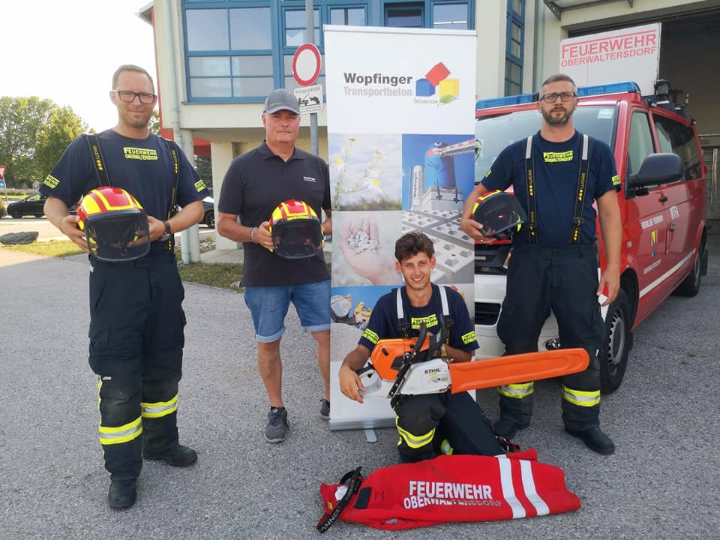
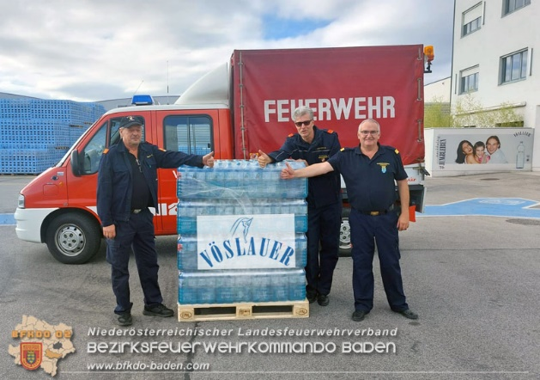
Öffentlichkeitsarbeit und Dokumentation
Folgen einer GUTEN Öffentlichkeitsarbeit
  Festigung des ohnehin schon hohen Vertrauen in der Bevölkerung
  neue Spender können angeworben werden
    insbesondere durch gezielte und strategisch angelegte ÖA können gezielt Spenden für eine Investition lukriert werden
Foto: FF Oberwaltersdorf

Slide 38
Öffentlichkeitsarbeit und Dokumentation
Folgen einer GUTEN Öffentlichkeitsarbeit
  Anwerbung neuer Mitglieder
  Schaffung eines Bewusstseins für die Freiwilligenarbeit der Feuerwehr
  höhere Bewerbung für Veranstaltungen
  Motivation der eigenen Mitglieder

Slide 39
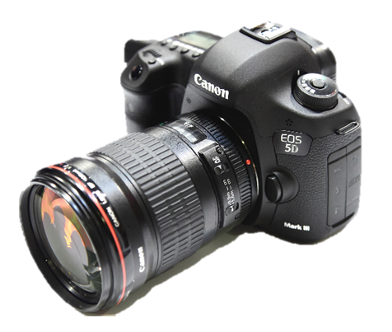
Öffentlichkeitsarbeit und Dokumentation
  Kontakt mit der Presse im Zuge eines Einsatzes:
Achtet immer darauf welche Informationen raus geben werden und durch wen diese übermittelt werden sollen.
INFORMATIONSWEITERGABE NACH AUSSEN
IMMER NUR IN ABSTIMMUNG MIT DEM ZUSTÄNDIGEN EINSATZLEITER!

Slide 40
Öffentlichkeitsarbeit und Dokumentation
  Unbedingt prüfen wer hier für die Pressearbeit zuständig ist (andere Organisation, Behörde, Betriebe)
  Bei der Öffentlichkeitsarbeit sind mehrere rechtliche Bestimmungen einzuhalten.
  So gilt immer an erster Stelle der Opferschutz!
  Im privaten Bereich als auch auf einem Firmengelände müssen wir bestimmte Vorgaben beachten!
  Auch ist die Weiterleitung von Informationen bei Einsätzen mit laufenden
  oder startenden Ermittlungen “immer“ mit der Exekutive abzustimmen.

Slide 41
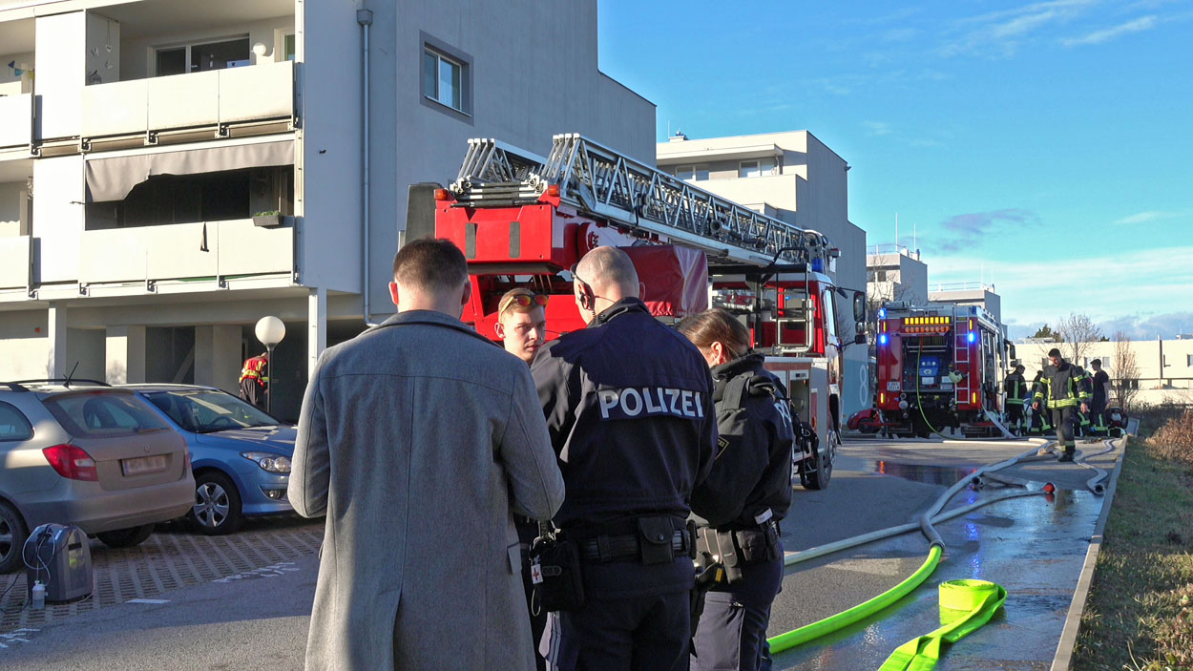
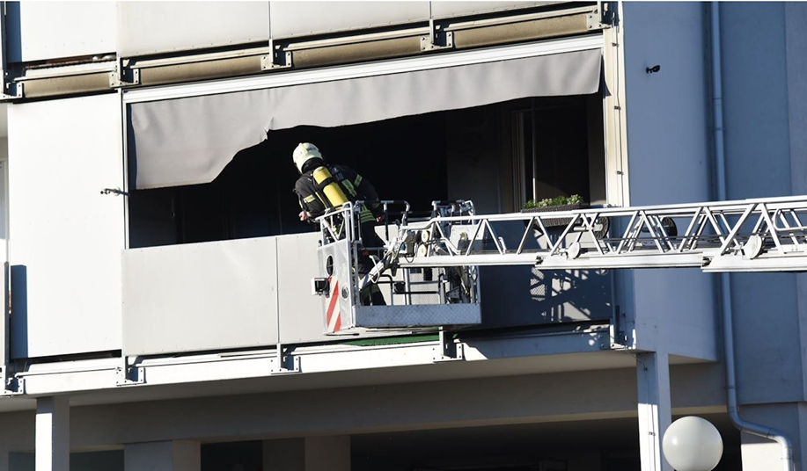
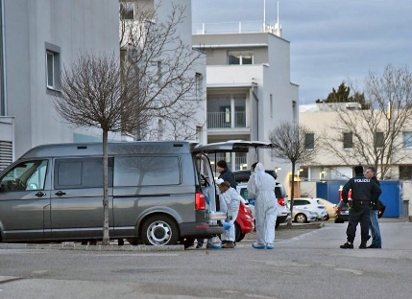
Öffentlichkeitsarbeit und Dokumentation
  Kontakt mit der Presse im Zuge eines besonderen Einsatzes:
Blutbad bei Wohnungsbrand in Bad Vöslau!
Die Feuerwehr konnte den Brand rasch löschen und die drei leblosen Personen bergen
Da alle Toten Schussverletzungen aufwiesen, hat das Landeskriminalamt Ermittlungen wegen Mordverdachts aufgenommen.

Slide 42

Öffentlichkeitsarbeit und Dokumentation
Folgen einer SCHLECHTEN Öffentlichkeitsarbeit
  Vertrauensverlust in der Bevölkerung
  Spender wenden sich von der Feuerwehr ab
  neue Mitglieder bleiben aus, da keiner „mit denen anstreifen möchte“

Slide 43
Öffentlichkeitsarbeit und Dokumentation
Feuerwehrmann verzockt Kasse seiner Kameraden ….
FF Mitglied soll 30.000 Euro veruntreut haben
Ermittelt wird jedenfalls wegen des Verdachts auf Veruntreuung
mit einem Strafmaß von bis zu drei Jahren Freiheitsstrafe. Bei dem Beschuldigten soll es sich um einen Polizisten handeln, der hauptberuflich bei der Landespolizeidirektion Niederösterreich arbeitet.
Feuerwehrmann als Brandstifter:
Er wollte mehr Action!
22-Jähriger als Serienbrandstifter entlarvt.
Weil in der kleinen Ortsfeuerwehr einfach zu wenig los war, soll ein 22-jähriger Feuerwehrmann selbst äußert fleißig mit dem Feuerzeug nachgeholfen haben. Nach einer Serie von elf Brandstiftungen in den vergangenen sechs Monaten im Bezirk …
Feuerwehrmann fährt betrunken zum Einsatz und verursacht Unfall - Richterin spricht ihn schuldig
Vier Halbe sind zu viel: Ein junger Feuerwehrmann aus Garmisch-Partenkirchen ist betrunken zu einem Einsatz gefahren. Dabei verursachte er einen Unfall. Die Richterin hat ihn nun schuldig gesprochen.
Sex-Attacken bei der Feuerwehr …

Slide 44
Öffentlichkeitsarbeit und Dokumentation
!!! Merke !!!
Im Falle einer Krise sollte umgehend über den Dienstweg Abschnitt/Bezirk auch die Abteilung für Öffentlichkeitsarbeit im NÖ Landesfeuerwehrkommando informiert und der Landesbranddirektor eingeweiht werden.
  „Versucht es nicht alleine zu lösen!“

Slide 45
Öffentlichkeitsarbeit und Dokumentation
Allgemeines
Beschwerdemanagement (Regelung schaffen wie mit Beschwerden, Anschuldigungen, oder schlichtweg Fragen, die die Bevölkerung beschäftigt umzugehen ist). Artikel dazu im Brandaus 10/2023
  Oftmals entwickelt sich aus einer kleinen Frage oder einem Missverständnis eine wutentbrannte
  Diskussion zwischen einzelnen oder schlimmer zwischen Bevölkerung und Feuerwehr
Feuerwehrmitglied fährt trotz Krankenstand auf Einsatz!
ACHTUNG: Arbeitgeber und Versicherungen informieren sich im Web über unsere Einsätze!
Brand/Wasserschaden Sanierungsfirmen
Wenn ÖA nur über Soziale Medien – denkt aber auch an eure FW-Chronik!

Slide 46
Öffentlichkeitsarbeit und Dokumentation
Hinweise für das Feuerwehrkommando
  Schon im Vorfeld innerhalb der Feuerwehr klare Regeln schaffen bezüglich ÖA
  speziell wegen Veröffentlichung von Fotos/Videos im FW Dienst
  Wo dürfen Informationen/Kommentare sowie Bildmaterial durch die Feuerwehrmitgliedern gepostet werden.
  Bereits im vorhinein Genehmigungen von jedem FW Mitglieder einholen für die Nutzung von Bildmaterial welches von ihnen erstellt wurde und für die ÖA verwendet wird. Kann mit einer sogenannten „Werknutzungsvereinbarung“ gehandhabt werden.
  Verlässt ein Mitglied im Streit die Feuerwehr kann es dann zu Problemen kommen!
  Wird fremdes Bildmaterial oder Musik verwendet – !!! AUF RECHTE ACHTEN !!!

Slide 47
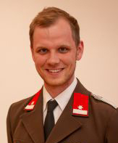
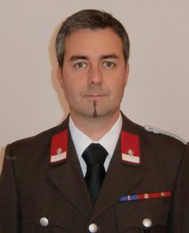
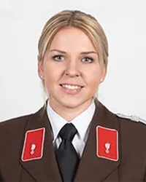
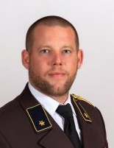
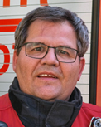
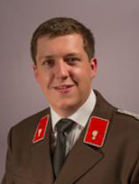
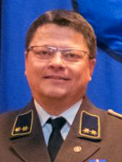
Öffentlichkeitsarbeit und Dokumentation
DANKE FÜR EURE AUFMERKSAMKEIT !
Unterstützung im Bezirk BADEN – AFKDO – BFKDO - Presseteam
ASB ÖA Daniel Wirth
FF Stadt Bad Vöslau
Abschnitt Baden Land
ASB ÖA Markus Hackl
FF Pottenstein
Abschnitt Pottenstein
ASB ÖA Julia Krisch, BSc MA
FF Unterwaltersdorf
Abschnitt Ebreichsdorf
ASB ÖA Thomas Felbermayer
FF Oeynhausen
Abschnitt Traiskirchen
BSB & S5 ÖA EOBI Stefan Schneider
FF Baden-Stadt
BFKDO BADEN
ASB Bernd Taxberger
FF Ödlitz
Unterstützung BFKDO Presseteam
OV Johannes Weinbauer
FF St.Veit/Triesting
Unterstützung BFKDO Presseteam

Slide 48
BAZ Baden
Willkommen zur Verwalterfortbildung 2024

Slide 49
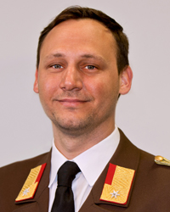

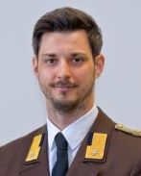
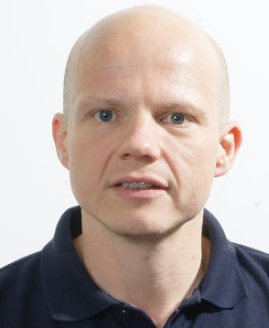
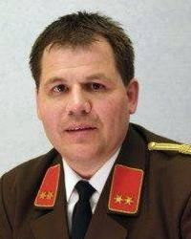
Team
ABI Christoph Charvat
LM Martin Strubreiter
VI Harald Pristou
LM Stefan
Wagner
EOBI Stefan Schneider

Slide 50
Infrastruktur
Feuerwehr Baden-Leesdorf
Komplett Ausfallsicher
USV Anlage (ca. 45 min)
Fixverbautes Notstromaggregat (24std. bei Volllast)
Noteinspeisung durch SRF Baden-Leesdorf möglich
Starlink
Not Telefon

Slide 51
Finanzierung
TUS Anschluss Gebühren
Gemeinden des Bezirk Baden

Slide 52
Elkos Datenpflege
Datenpflege im FDISK ist für Elkos einer der wichtigsten Punkte!
TLF ohne Löschwasser
Mitglieder ohne Stammdaten (Telefonnummern)

Slide 53
Ticketsystem
ticket.elkos.at
wiki.feuerwehr.gv.at

